Slide 1


VERİMLİ DERS ÇALIŞMA TEKNİKLERİ
Murat YENİAYDIN
Müdür Yardımcısı

Slide 2

SEMİNER BAŞLIYOR…

Slide 3
BUGÜN
NELERDEN
BAHSEDECEĞİZ?
VERİMLİ DERS ÇALIŞMA NEDİR?
PLANLI ÇALIŞMA NEDEN GEREKLİ?
YANLIŞ ÇALIŞMA DAVRANIŞLARIMIZ NELER?
ÖĞRENME VE KAYGI ARASINDA İLİŞKİ VAR MI?
VEEE… VERİMLİ DERS ÇALIŞMA YÖNTEMLERİ NELERDİR?

Slide 4
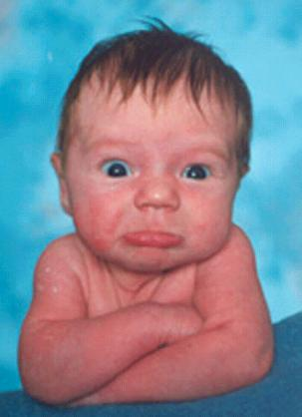
Ders Çalışma İle İlgili Yakınmalar
Ders Çalışmaya Başlayamıyorum
Ders Çalışmayı Sürdüremiyorum
Çalıştığım Halde Başarılı Olamıyorum…

Slide 5
ÖNCE ŞU DÜŞÜNCELERİNİZİ YENELİM,
“Bu gün, günümde değilim.”
“Moral bozucu bir gün.”
“Hiç şansım yok.”
“Şu matematiği nasıl halledeceğim ?”
“Her şey kötü gidiyor.”
“Neden çalışayım ki nasıl olsa işe yaramayacak.”
“Fen ile aram ne zaman düzelecek?”
“Yaaa gene mi ders?”

Slide 6

VERİMLİ
DERS ÇALIŞMA NEDİR?
6

Slide 7

1. Çok çalışma,
2. Okul dışı zamanlarımızın çoğunu derse ayırma,
3. Yapmaktan hoşlandığın şeylerden tatile kadar vazgeçme,
4. Kendini sadece derslere ve sınavlara odaklama,
5. Eğlenmek ve oyundan uzaklaşma,
6. başarılı arkadaşlarının çalışma sistemlerini uygulama
Verimli Çalışmanın ne olduğu
konusunda düşünelim mi?

Slide 8
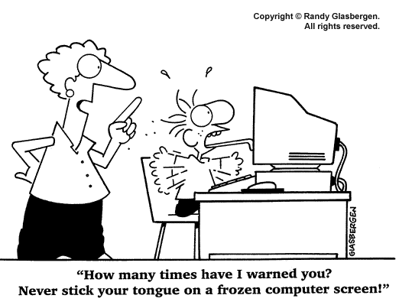

Oysa
gerekli olan
"Bilinçsizce
çok çalışmak"
değil
Verimli ders çalışma yollarını iyi bilerek ve bunlardan gereğince yararlanarak etkili çalışmaktır.

Slide 9


VERİMLİ DERS ÇALIŞMAK
ZAMANI,
BELİRLENEN AMAÇLAR VE ÖNCELİKLER İÇİN;
PROGRAMLI ve VERİMLİ
OLARAK KULLANMAKTIR.

Slide 10
UNUTMA!!!
Düzenli çalışmayan
daha çok çalışır !

Slide 11
VERİMLİ DERS ÇALIŞMA YOLLARI NELERDİR?

Slide 12
1.AMAÇ BELİRLEME

Slide 13
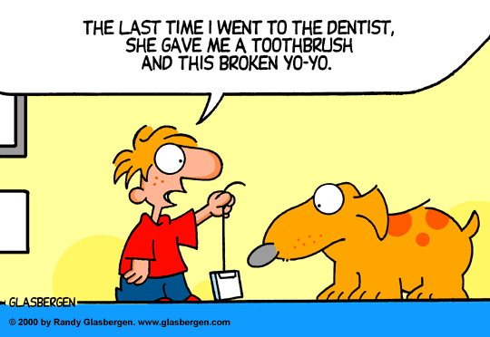
AMAÇLARIN VE ÖNCELİKLERİN BELİRLENMESİ
Benim Uzun Vadede Amacım Veteriner Olup Sana Yaşlılığında Bakmak Kısa Vadeli Amacım İse Bunu Sana Anlatmak
HER ÇALIŞMAMIZIN BİR AMACI OLMALIDIR…
YAKIN AMAÇ
UZAK AMAÇ

Slide 14

Şimdi basit bir yöntemle bu öncelikleri nasıl belirleyebiliriz bir bakalım.
Üç tane küçük liste düzenleyeceğiz.
10 YIL SONRASI
1 YIL SONRASI
1 AY SONRASI
NEREDE
NE YAPIYOR OLACAKSIN?

Slide 15


Her listedeki en üst iki maddeyi birleştirin. Bunlar,üzerinde çalışmaya başlayacağınız amaçlardır.
Bu listeyi çalıştığınız yere asın. En üstteki maddeyi bir kartona yazarak tam karşınıza yerleştirin.
Haftalık programınıza amaç plan cetvelindeki maddelerden mutlaka koyun.
Benim isteğim 10 yıl sonra iyi bir yazar olmak ya sizin ki

Slide 16
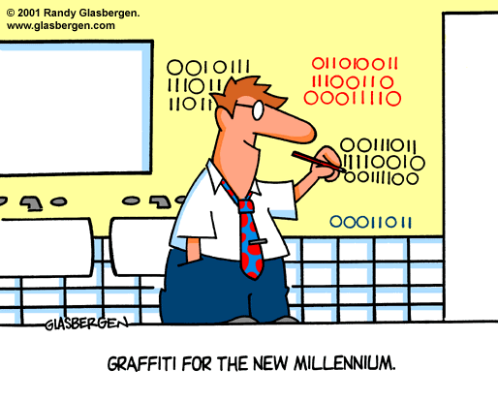
Amaçlarınızı belirledikten sonra bunlara bir ay süre tanıyın. Gelecek ay yeni bir liste yapın.
Kendinize şunları sorun.
Ortaya ne çıkacak?
Ne kadarı yapıldı?
Ne kadarı yapılabilirdi?
Aradaki farkların sebepleri nelerdir?

Slide 17
YAPILACAK İŞLER
Ders çalışmanızı AKSATAN veya KOLAYLAŞTIRAN alışkanlıkların bir listesini yapınız.
Listenizde yer alan olumsuz alışkanlıkları bırakmaya çalışın.
Olumlu alışkanlıkları pekiştirmek için çaba gösterin.
Çalışma ve denemelerinizi, olumsuz alışkanlıklar atılıncaya, olumlu alışkanlıklar iyice yerleşinceye kadar sürdürün.

Slide 18
2.PLANLAMA YAPMA

Slide 19


Planlı Çalışmayı
Anlatayım Sana:
Plan Nedir?
Hangi derse nereden nasıl başlayacağınızı bilemediğiniz yada çalışmaya başlamak için karar veremediğiniz, kararsızlık ve karışıklık durumları ancak hangi dersi ne zaman çalışacağınızı belirli bir sıraya koymakla yani “karar vermekle” ortadan kalkar.
İşte çalışmada “PLAN” “neyi”, “nasıl”, “ne zaman” ve “nerede çalışacağınızı önceden belirlemek demektir.

Slide 20
PLANDA NEYE YER VERECEĞİZ ?
Hangi derslere, haftanın hangi günleri çalışacağınızı,
Geçmiş konuların tekrarına ne zaman yer vereceğinizi
Sınav tarihlerinizi
Hazırlanacak ödevlerin neler olduğu ve ne zaman hazırlayacağınızı
Planda yer alan ancak yapılamayan çalışmalarınızı ne zaman tamamlayacağınızı
Dinlenme, tv izleme, spor yapma, sinema ve tiyatroya gitme gibi ders dışı etkinliklere ne zaman yer vereceğinizi
Bunların yanında günlük çalışma çizelgelerinde ; okulda geçen saatler, ders çalışma, eğlenme, dinlenme, ev işlerine yardım ve uyku saatleri göstermeniz gerekir.

Slide 21
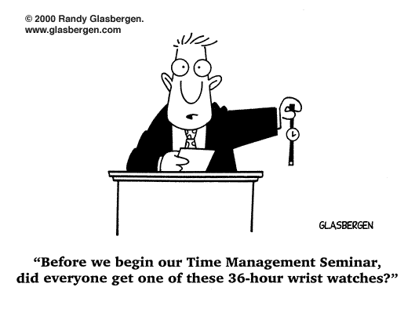
Plan yaparken nelere dikkat etmeniz gerekir?
Derslerin planını dengeli olarak yapın.
Günlük ortalama çalışma süresi olarak 3-4 saat olabilir.

Slide 22
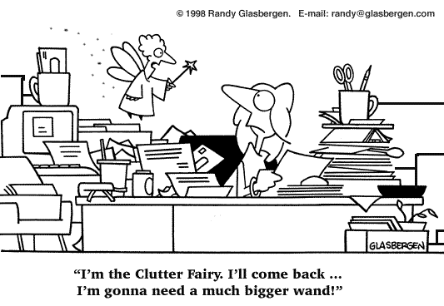
Her ders için en uygun çalışma süresi 40 – 50 dakikalık çalışma sonunda 5 – 10 dakika bir ara vererek devam etmektir
Farklı türde çalışma gerektiren dersleri ard arda getirmeye çalışın.
Planda derse vereceğiniz çalışma süreleri dersin özelliğine ve sizin o dersteki başarınıza göre ayarlayın.

Slide 23
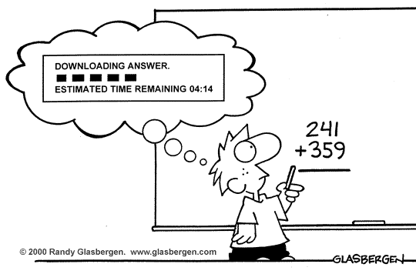
En zor dersleri en rahat anlayabileceğiniz saatlere yerleştirin.
Dersten önce hazırlık çalışmalarına yer verin
Dersin işlendiği gün tekrar edilmesi unutma düzeyini azaltır.
Dersleri her gün aynı saate yerleştirin.

Slide 24
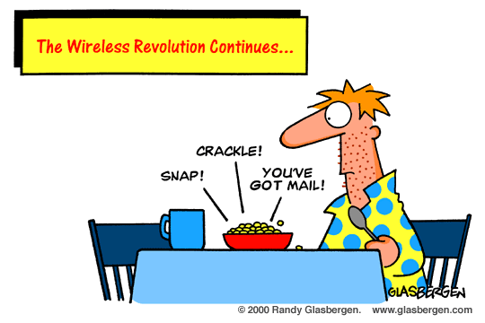
Yemeklerden yarım saat sonra çalışmaya başlayın.

Slide 25
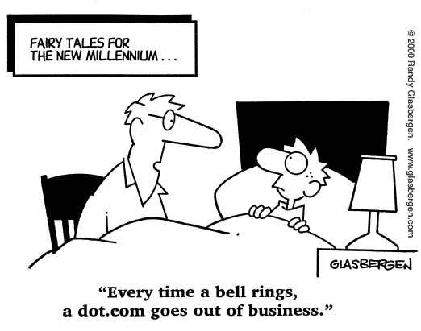
Planınızda ders dışı etkinliklere de yer verin
AYRICA
Her gün mutlaka 8 saat uyku için zaman ayırın.

Slide 26
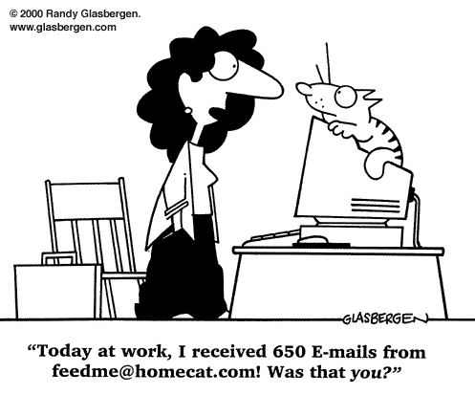
Çalışmadan en iyi verimi alabilmek için, öğrenme seanslarını 30-40 dakikalık bölümlere ayırmak gerekir. 30-40 dakika. çalıştıktan sonra 10 dakikalık bir tekrar yapmak gerekir.
Her çalışma seansından sonra 10 dakikalık dinlenme arası vermek gerekir. Bu dinlenme aralığında beden gevşer, zihin öğrendiklerini sağlamlaştırır ve hatırlamayı kolaylaştırır.
Çalışırken zihninizi meşgul eden şeyleri dinlenme aralarında yapınız.
MOLA VERİYORUM MİYAV
SEN VERMEYECEKMİSİN?

Slide 27
3.ZAMANI ETKİLİ KULLANMA

Slide 28
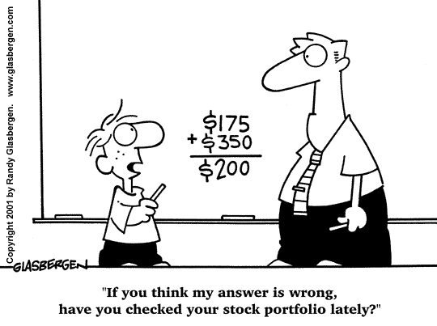
ZAMANI KULLANMAK
Her birey yetenekleri, ilgileri, zihinsel ve bedensel yapıları bakımdan birbirinden farklıdır. Bu nedenle bir ders ya da konu için ayrılacak süre öğrenciden öğrenciye değişir. Her öğrenci zamanı kendine göre ayarlamalıdır. Fakat herkes için önemli olan ;
ZAMANI, BELİRLENMİŞ ÖNCELİKLER DOĞRULTUSUNDA KULLANMAK.

Slide 29
Zamanınızı düzenleyebilmeniz için;
DUVAR TAKVİMİ
DERS ÇALIŞMAYACAĞIM ZAMAN
SINAV VE ÖDEVLERİM OLDUĞU ZAMAN
DERSLERİN BAŞLAYIŞ BİTİŞİ
HAFTA SONU YAPACAKLARIM
***Programı uygulayabilmişseniz kendinizi ödüllendirin, uygulayamamışsanız programı yeniden düzenleyin.

Slide 30
4.VERİMİ AZALTICI ENGELLERİ ORTADAN KALDIR

Slide 31
VERİMİ AZALTICI ETKENLERİ ORTADAN KALDIRINIZ
Yorgunluk | Elem Duygusu | Fazla Heyecan | Aile Dertleri
Uykusuzluk | Korku | Endişe | Acelecilik
Normalin Altında Yada Üstündeki Fiziki Şartlar( çok soğuk , çok sıcak) | Araç Gereç Noksanlığı | Başka Yerde Olma Düşüncesi | Dikkati Dağıtacak Poster, Resim,Müzik
Ağrı | Öfke | Açlık | Telaş
Sızı | Aşırı Kaygı | Aşırı Tokluk

Slide 32
5.ORTAMI DÜZENLE

Slide 33

Çalışma masamı bundan sonra sadece
ders çalışmak için kullanacağım
Çalışma ortamında dikkati dağıtacak radyo, teyp, tv, resim, poster, afiş olmamalıdır.
Çalışma masası ve odası sadece ders çalışmak için kullanılmalıdır.

Slide 34
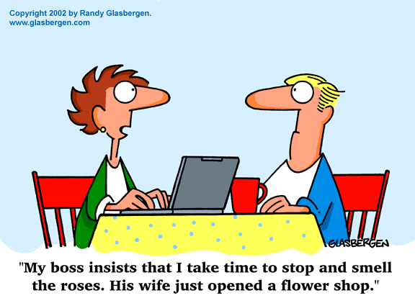
Ahmet Ders çalışıyor
bizim sessiz olmamız lazım.
Çalışma odanız yeterince sıcak ve soğuk olmalı,iyi aydınlatılmalı,ışık gözlerinizi yormamalı.
Çalışma ortamında aile bireyleri ile birlikte olma zorunluluğunuz varsa onlardan sessiz olmalarını istemelisiniz.(televizyon,radyoyu açmamak,yüksek sesle konuşmamak gibi)Yada siz bu ortamda çalışmaya kendinizi alıştırmalısınız.

Slide 35
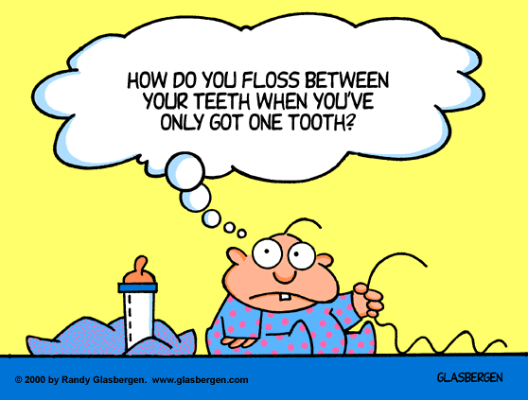
BENİM BÜYÜMEYE İHTİYACIM OLDUĞU İÇİN YATIYORUM
YA SİZ???
    YATARAK UZANARAK ÇALIŞMA
Yatarak veya uzanarak bir materyali okumaya başladıktan sonra gevşemeye başlarsınız ve dikkatiniz dağılır, uykunuz gelir. Bu nedenle çalışmalarınızı mutlaka çalışma masanızda veya sandalyenizde yapmalısınız.

Slide 36
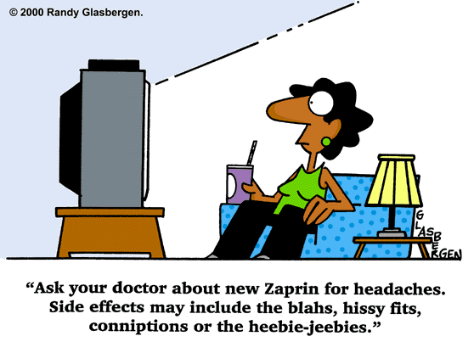
Öyle televizyon seyrederken ders tekrar edilmez...Kalk bakalım
doğru masanın başına...
      Gürültülü Ortamda Çalışma
  Müzik dinlenen, radyo ve televizyonun açık bulunduğu veya çevreden çok gürültünün geldiği bir ortamda ders çalışmak çalışmadan alınacak verimi düşürür. Öğrenmenin en önemli koşulu dikkattir.

Slide 37
Dağınık Ortamda Çalışma
Çalışma odanızın havadar, masanızın temiz ve düzenli olması çalışma veriminizi yükseltecektir. Çalışma masanızın üzerini çalışmaya başlamadan önce toparlar ve sadece çalışacağınız ders ile ilgili materyali bırakırsanız çalışma sırasında dikkatiniz dağılmaz. Yalnızca dersle ilgilenebilirsiniz.

Slide 38
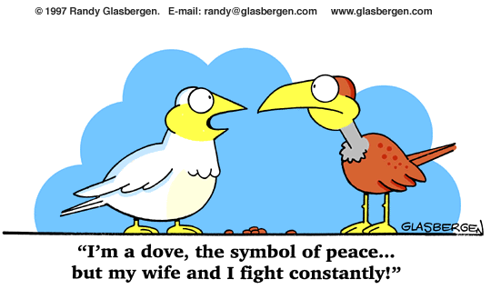
Televizyon ve Radyo
Televizyon ve radyo en çok zaman harcanan ve dikkati dağıtan faktörlerden biridir. Televizyon izlemenizin ve radyo dinlemenizin yararlı olduğuna inandığınız programlara yaşamınızda yer veriniz. İzlemek istediğiniz programlardan sonra kapatınız. Çünkü hiçbir özelliği olmayan, sıradan olan ve benzerlerini yüzlerce kez izlediğiniz veya dinlediğiniz programlar sizin vaktinizi çalacaktır.
DOĞRU AYNEN
KATILIYORUM

Slide 39
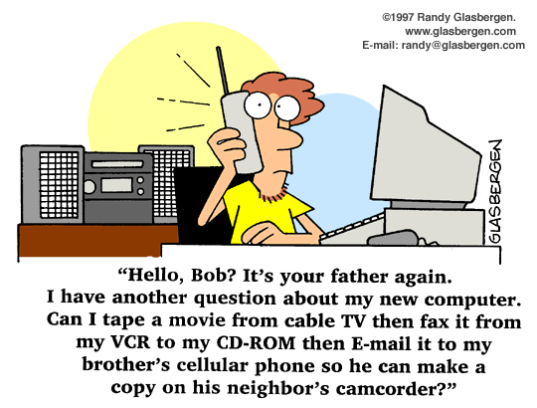
Telefon Konuşmaları
Telefonu amacı dışında kullanmaktan kaçının. Bütün gün birlikte olduğunuz arkadaşlarınızla geceleri uzun süre telefonla konuşmak gereksizdir.Sizin için zaman kaybıdır. Aramak istediğiniz tüm arkadaşlarınızı arka arkaya arayın ve öz olarak görüşmek istediklerinizi söyleyip konuşmayı bitirin. Daha sonra özellikle ders çalışırken telefon görüşmesi yapmak için derse ara vermeyin. Tüm dikkatinizi ve motivasyonunuzu bozacağı için zararlıdır.

Slide 40
Arkadaş Toplantıları
Gençlik dönemindeki yaşamımızdaki en önemli yerlerden birini tutan arkadaşlar, arkadaş toplantıları ve arkadaşlarla yapılan geziler en çok zaman harcanan etkinliklerdir. Çalışma programınızın içinde elbette arkadaşlarınızla geçireceğiniz süreler için zaman ayıracaksınız. Fakat bu zamanın programınızda belli bir süreyi aşmaması gereklidir.
Pek çok kez istemeden veya kendimizi zorunlu hissederek arkadaşımızla buluşur veya onlarla zamanımızı paylaşırız. Sınavlara hazırlanan bir öğrenci olarak en çok ihtiyacımız olan şeyin zaman olduğunu unutmamalı ve “ HAYIR” demeyi öğrenmelisiniz. İstemediğiniz bir şeyi sadece “hayır”diyemediğiniz için yapmak hem zaman kaybıdır hem de sizi sıkar. Bu nedenle gerektiği zaman “hayır” demeyi öğrenmeli ve bu sözü söylerken “sana değil isteğine hayır diyorum” mesajını da karşı tarafa doğru olarak yansıtabilmelisiniz.

Slide 41
NASIL ÇALIŞMALIYIZ VİDEO

Slide 42
6.DİKKATİNİ UYANIK TUTMAK

Slide 43
AYNI YERDE ÇALIŞMAK
GÜRÜLTÜSÜZ ORTAMDA ÇALIŞMAK
SANDALYEDE ÇALIŞMAK
MASADA GEREKSİZ ŞEYLER BULUNDURMAMAK
İŞLERİ SIRAYA KOYMAK

Slide 44
7.DERSE HAZIRLIKLI GİTMEK

Slide 45
BU SAYEDE HEM DERSLERİN İŞLENİŞİNE KATILIMAK İÇİN KENDİLERİNE GÜVENİRLER
ANLATILANLARI DAHA KOLAY ANLARLAR

Slide 46
8.NOT TUTUN

Slide 47
KISA VE ÖZ KENDİ ANLADIĞINIZ GİBİ NOT TUTUN
ÖNEMLİ KISIMLAR AYNEN YAZILMALI
YAZI DÜZGÜN VE OKUNAKLI OLMALIDIR

Slide 48
9.ARAÇ VE GEREÇLERDEN YARARLANMA

Slide 49
ÇİZELGE
GRAFİK
HARİTA
Gibi materyallerden yararlanma
SAYFALARCA ANLATILANLAR KISA ÖZ ANLAMANIZI SAĞLAR..

Slide 50
Bir insan ;
Okuduklarının % 10 unu
İşittiklerinin % 20 sini
Gördüklerinin % 30 unu
Hem görüp hem işittiklerinin % 50 sini
Söylediklerinin % 70 ini
Yapıp söylediklerinin % 90 ını hatırlar..
50

Slide 51
10.TEKRAR YAPMA

Slide 52
    NASIL TEKRAR ETMELİSİNİZ ?
- İLK TEKRAR: 30-40 dakikalık bir öğrenme seansı sonunda yapılmalı ve 10 dakika sürmelidir.
- İKİNCİ TEKRAR: İlk tekrarın yapıldığı günün akşamı uyumadan önce ve sabah kahvaltı yapmadan önce yapılmalı.
- ÜÇÜNCÜ TEKRAR: Öğrenmeden sonraki birinci haftanın sonunda yapılır. Bu tekrar bilgilerin bir ay süreyle hatırlanmasını sağlar.
- DÖRDÜNCÜ TEKRAR: Öğrenmeden yaklaşık bir ay sonra yapılır. Bu tekrar bilginin çok daha uzun süre sağlıklı olarak hatırlanmasını sağlar.

Slide 53
UNUTMAYI ÖNLEMEK İÇİN
Zihinsel tekrar yapma
Düzenli not tutma
Tekrar amaçlı özetler çıkarma
Kısa tekrarlar yapma

Slide 54
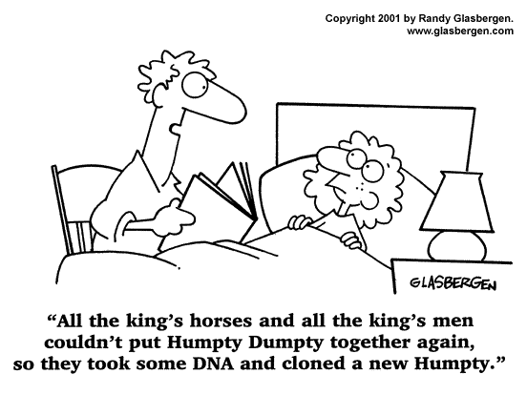
UYUMADAN ÖNCE
TEKRAR EDİLEN BİLGİLER
HAFIZANDA KALIYORMUŞ KIZIM
Öğrenme üzerinde en az bozucu etki yapan etkinlik uykudur. Bu nedenle yatmadan önce 15-20 dakika özgün çalışılan konular tekrar edilir ve sabahleyin de bu konular 15-20 dakikalık bir süre tekrar edilirse; çalışılan konunun uzun süre hatırlanabilmesi için önemli bir avantaj sağlanmış olur.

Slide 55
DİNLENME ARALARININ ÖNEMİ NEDİR ?
100%
Planlanmış aralar
verildiği zamanki
Hatırlama Eğrileri
75%
İki saat hiç ara
verilmediği zaman
Hatırlama Eğrisi
50%
İki saatten fazla
hiç ara verilmeden
çalışılan
Hatırlama Eğrisi
25%
0%
1 saat
2 saat
öğrenmenin başladığı nokta

Slide 56
BUGÜN NELER ÖĞRENDİK
Verimli ders çalışmanın ne olduğunu
Nasıl Çalışma Planı Hazırlayacağımızı
Başarının Sırrını
Nasıl Ders Çalışılmayacağını
Verimli Ders Çalışma Yöntemlerini

Slide 57
UNUTMAYINIZ Kİ.
Üşüyen insan,ateşi düşünerek ısınmaz.
Acıkan insan nefis yemekleri düşünerek açlığını gidermez.
Sen de sadece çalışmak gerektiğini düşünerek başarılı olamazsın.
Düşündüğün yeter;haydi şimdi düşündüklerini uygula.

